Slide 1
Муниципальное бюджетное дошкольное образовательное учреждение «Детский сад № 30 комбинированного вида»
Зимующие птицы
Подойникова С.В.
Харлова И.Г.

Slide 2
Чик — чирик! К зернышкам прыг! Клюй, не робей! Кто это? … (Воробей)

Slide 3
Кар-кар-кар! — кричит плутовка Очень ловкая воровка! Все блестящие вещицы Подбирает эта птица! Вам она, друзья, знакома, Как ее зовут? (Ворона)

Slide 4
Все стрекочет и вертится, Ей на месте не сидится, Длиннохвоста, белобока Вороватая… (Сорока)

Slide 5
Выносливая птица, Усердно ищет корм, И крошки подбирает, Воркуя под окном! (Голубь)

Slide 6
С жёлтой грудкой у окошка Собирает шустро крошки Отгадайте что за птица? Называется… (Синица)

Slide 7
Чернокрылый, красногрудый И зимой найдет приют: Не боится он простуды — С первым снегом тут как тут! (Снегирь)

Slide 8
Это кто в беретке красной, В черной курточке атласной? На меня он не глядит, Все стучит, стучит, стучит. (Дятел)

Slide 10
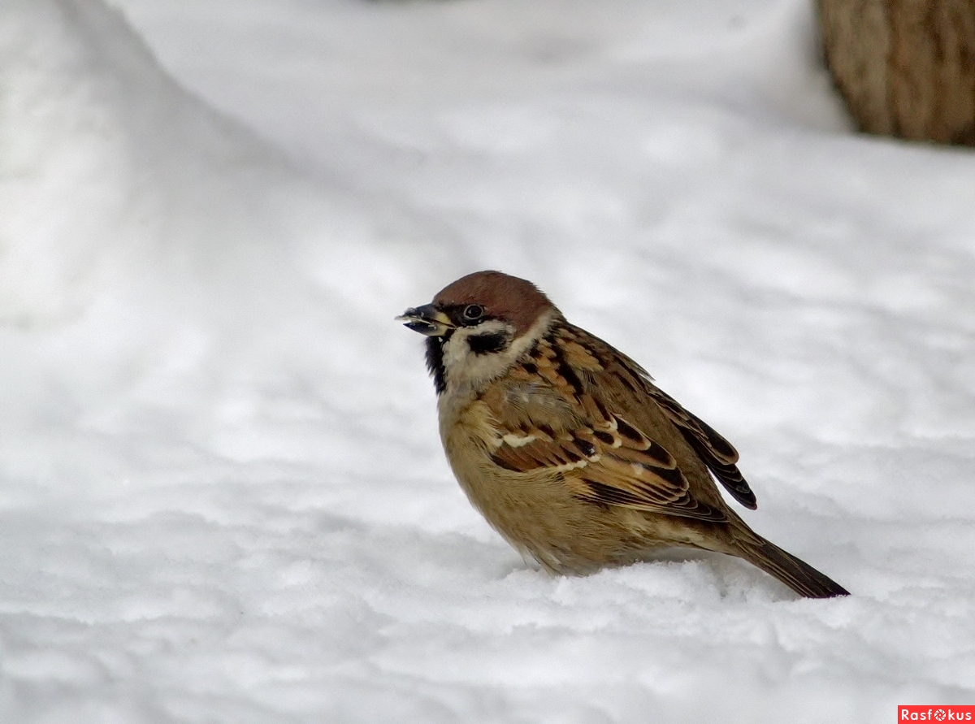
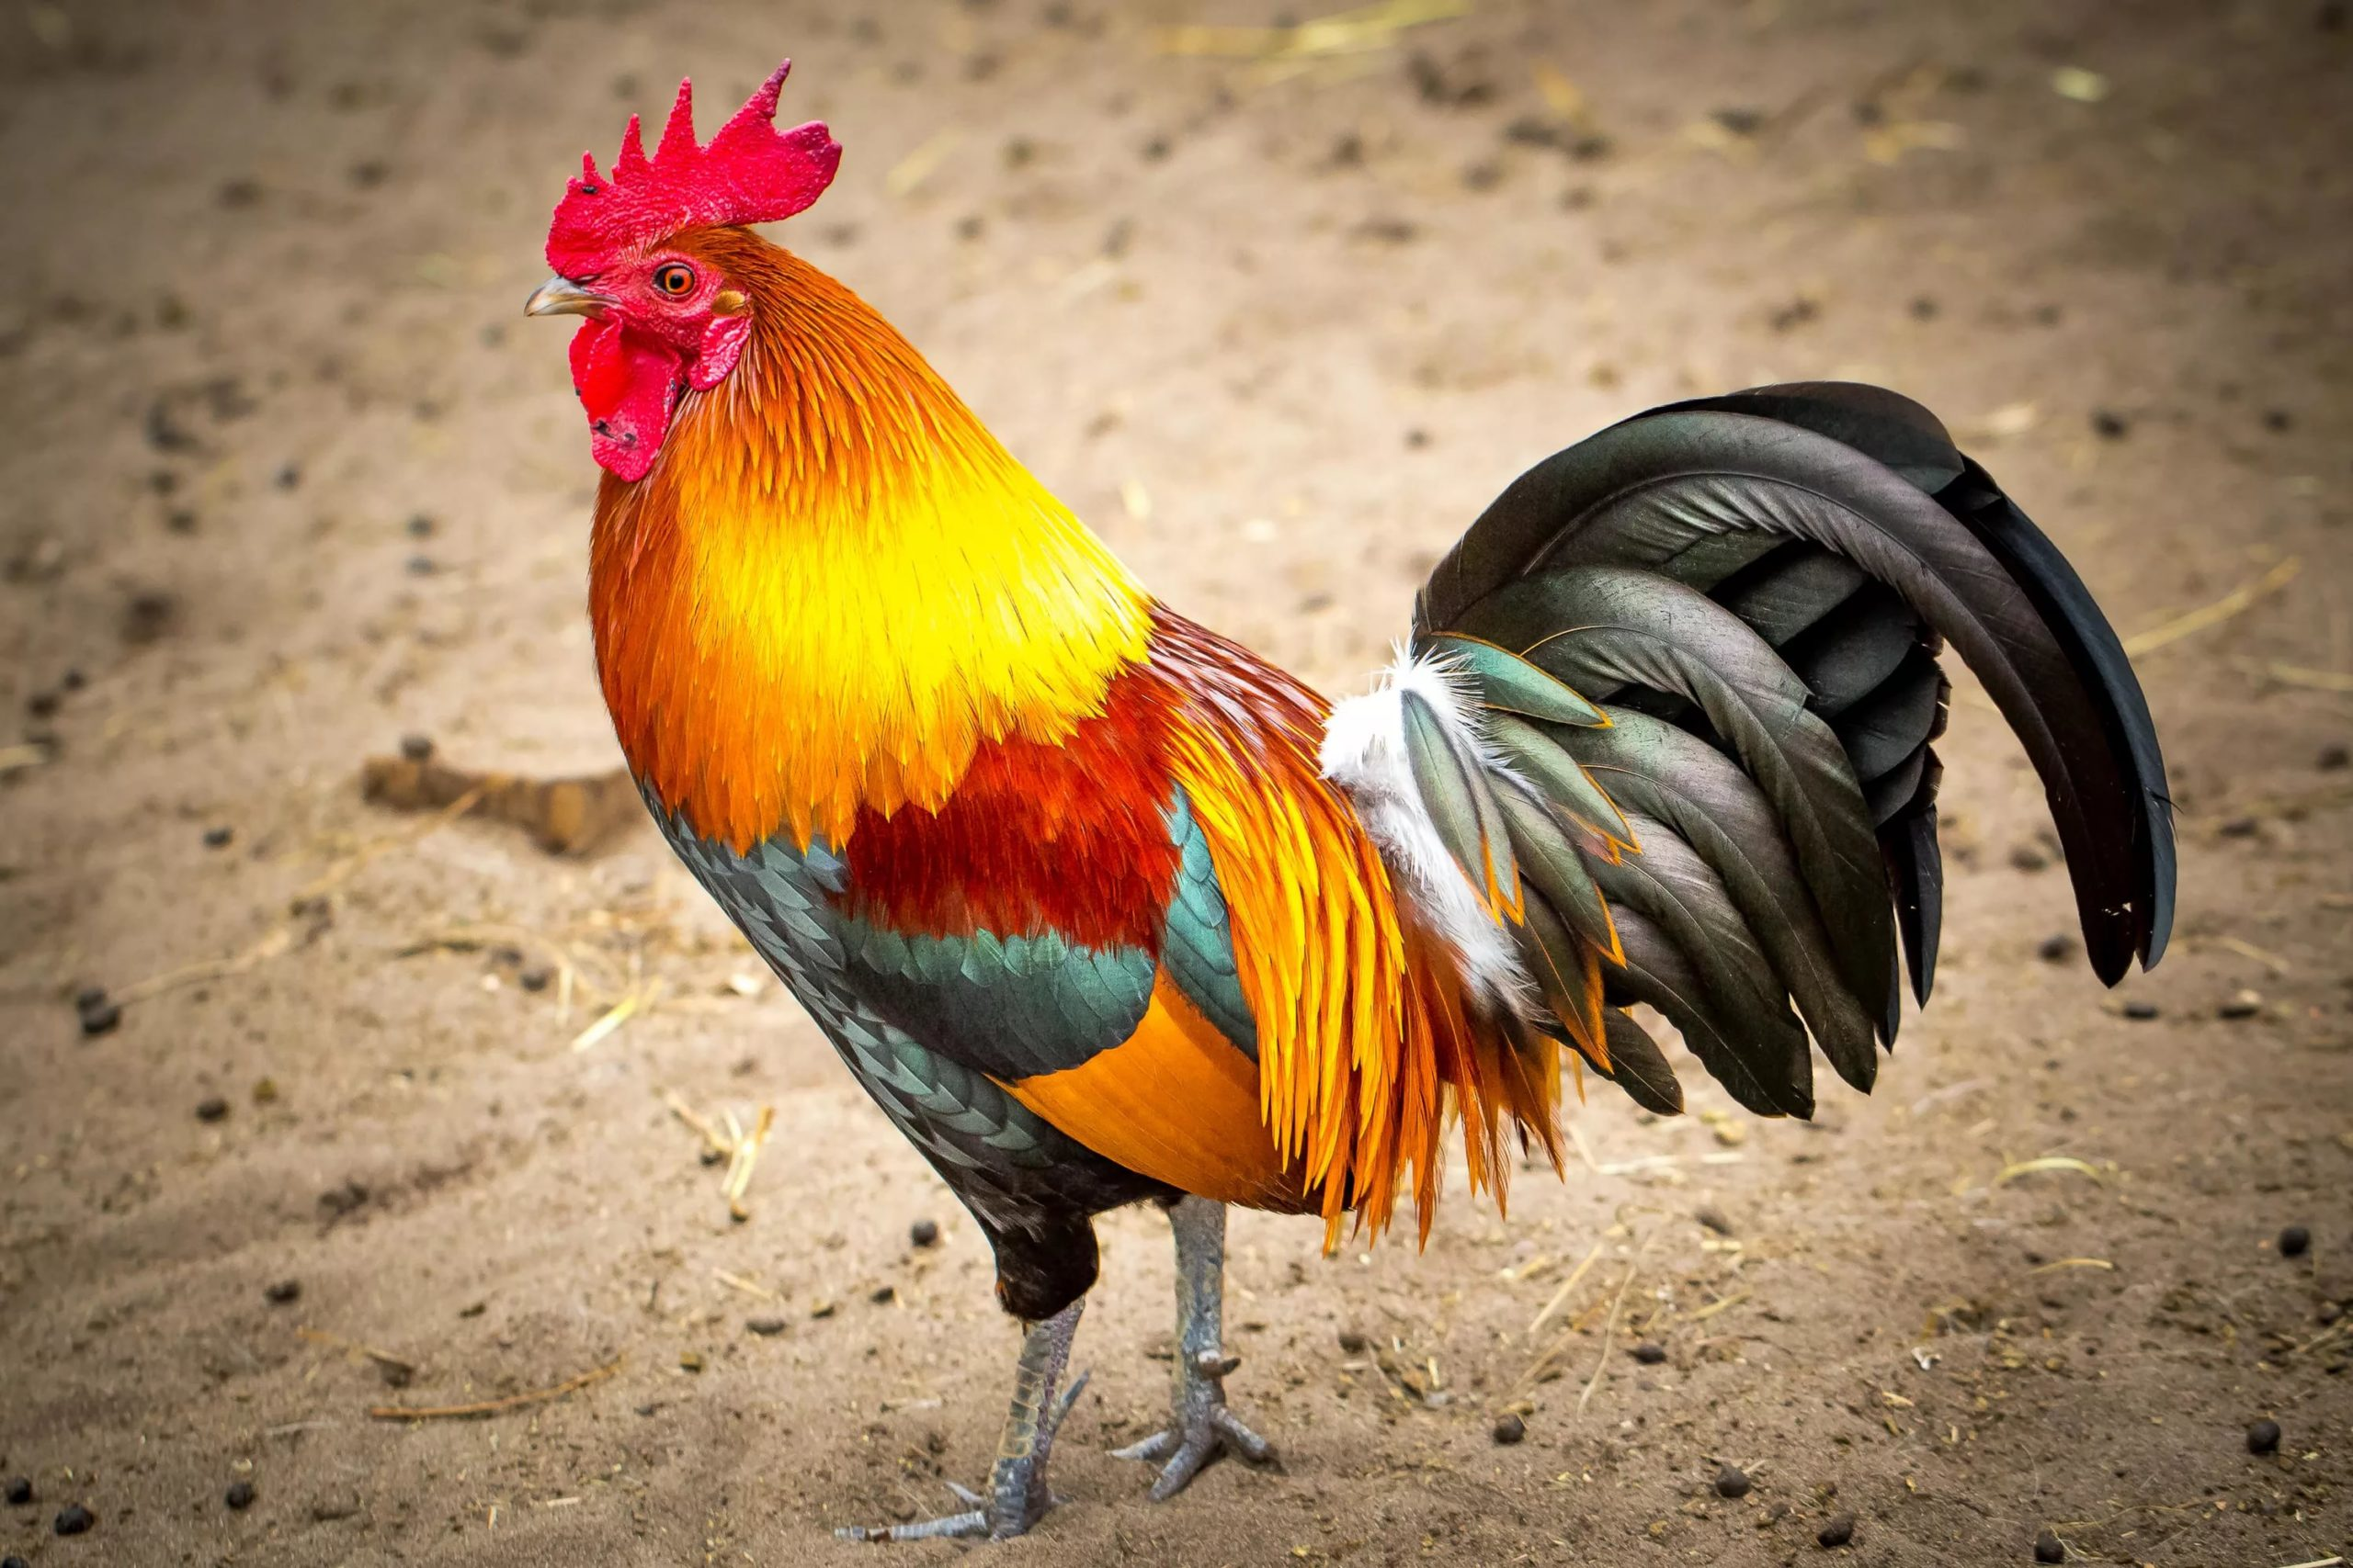
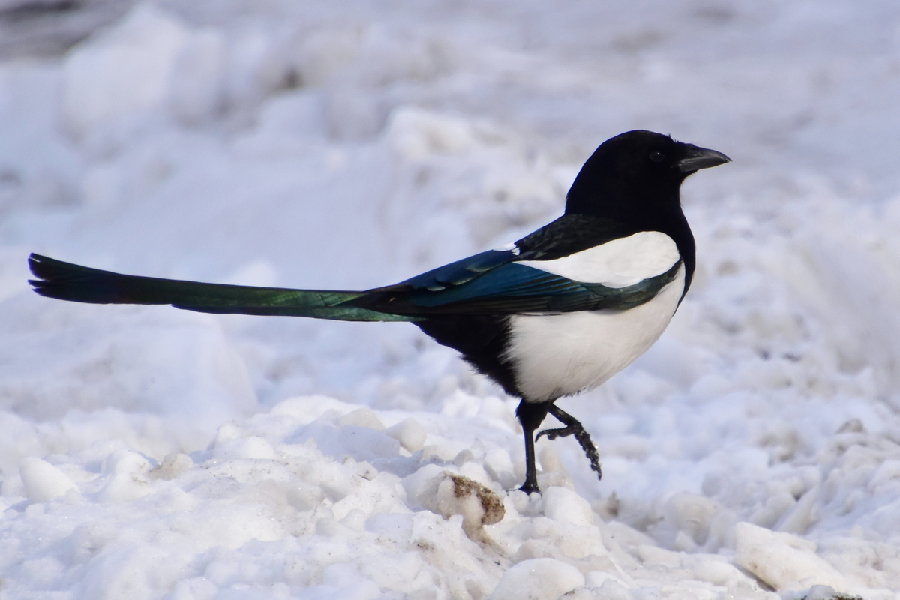
Игра «Четвертый лишний»

Slide 11
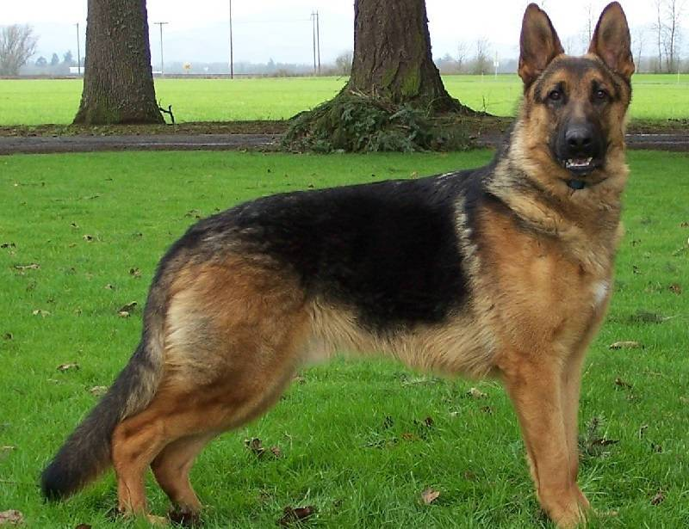
Игра «Четвертый лишний»

Slide 12
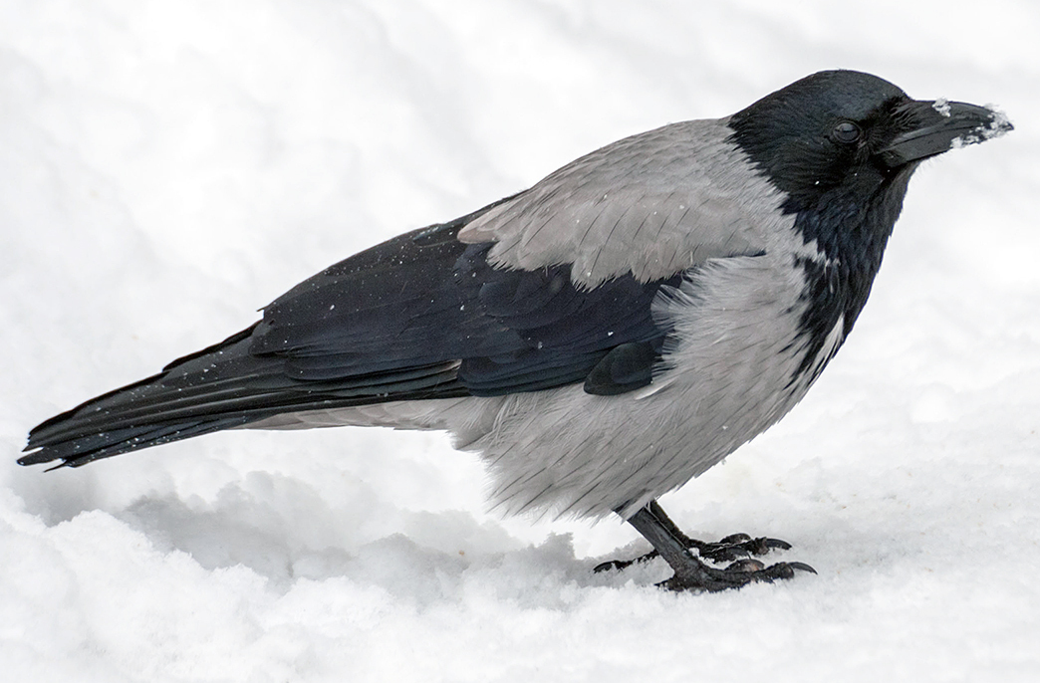
Игра «Четвертый лишний»

Slide 13
Игра «Угадай кто спрятался»

